Slide 1


Dirección Territorial de Empleo y Capacitación

Slide 2

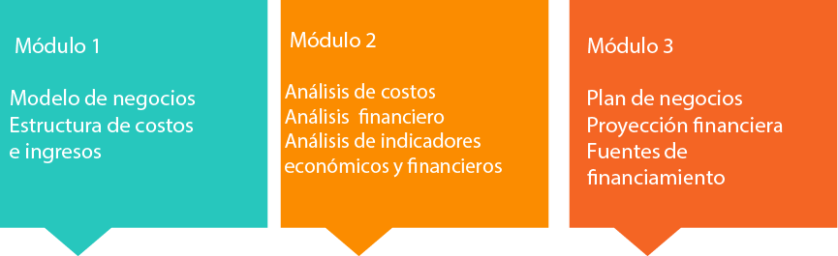

Educación Financiera para tu emprendimiento

Slide 3

Educación Financiera para tu emprendimiento
1

Slide 4
Modelo de negocios

Slide 5
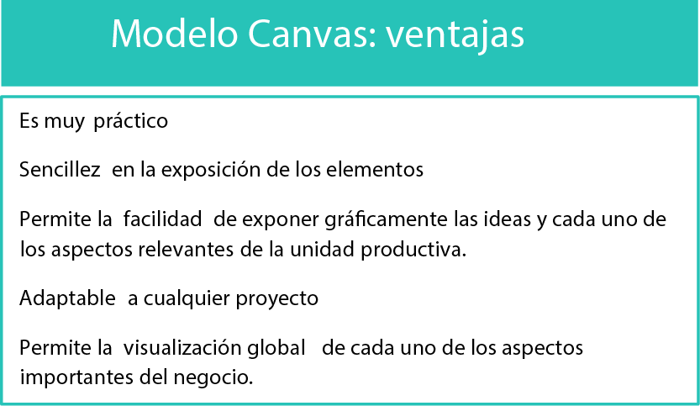

Slide 6
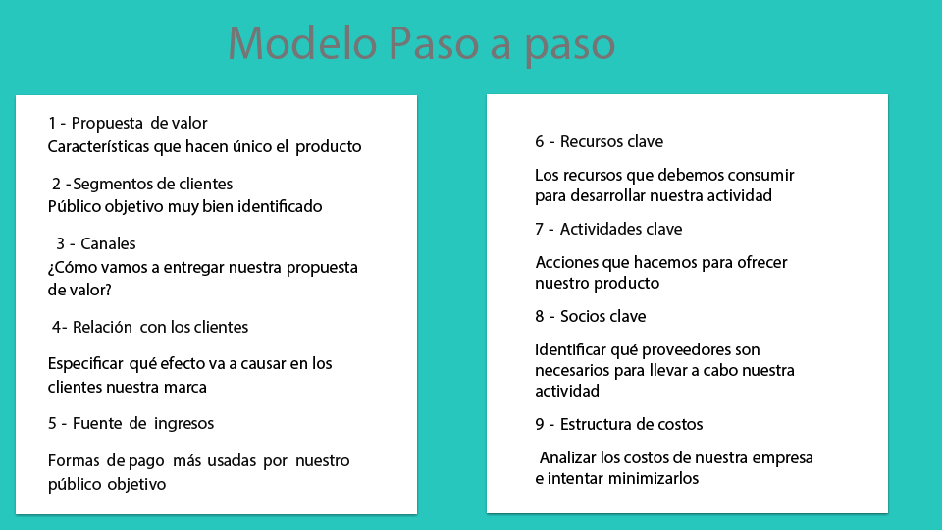

Slide 7
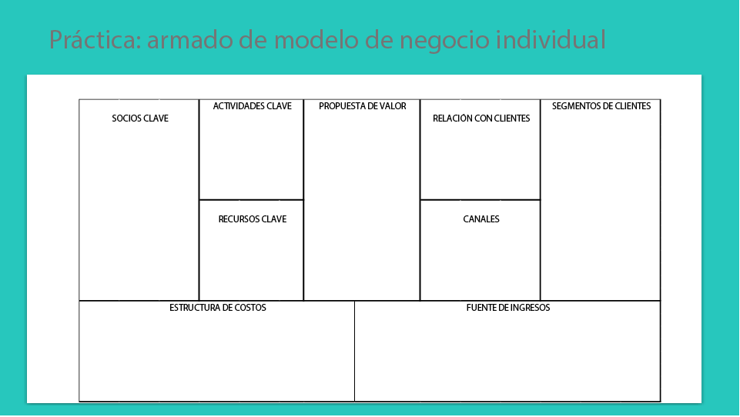

Slide 8
¿Tu modelo de negocio
es viable y/o sustentable?

Slide 9
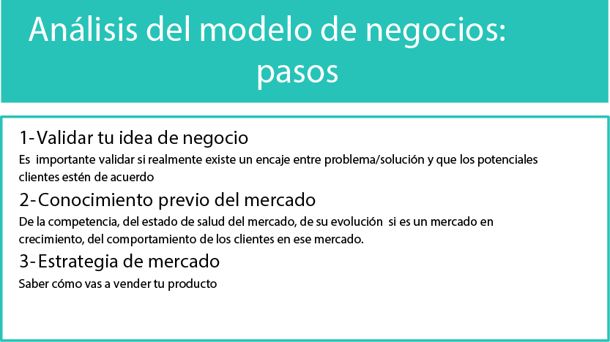

Slide 10
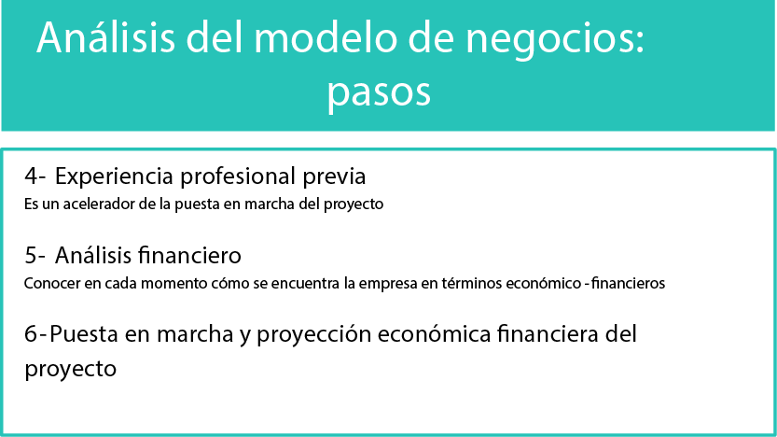

Slide 11
Estructura de los costos

Slide 12
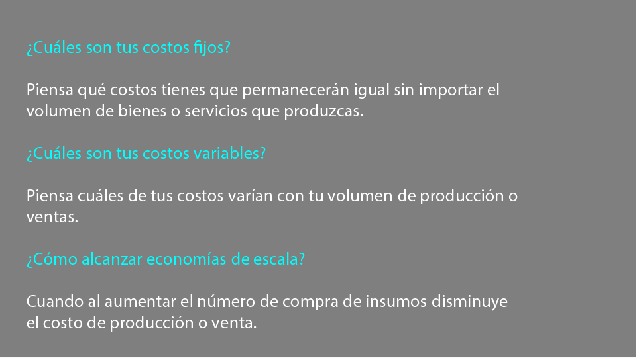

Slide 13
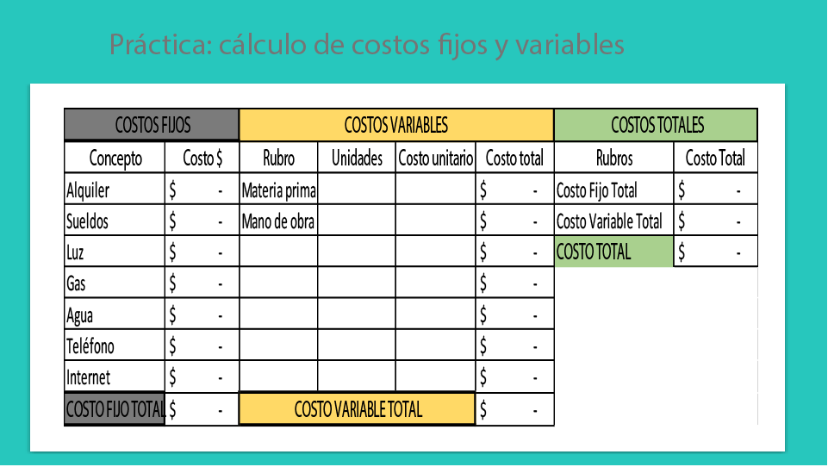

Slide 14
Estructura de ingresos

Slide 15
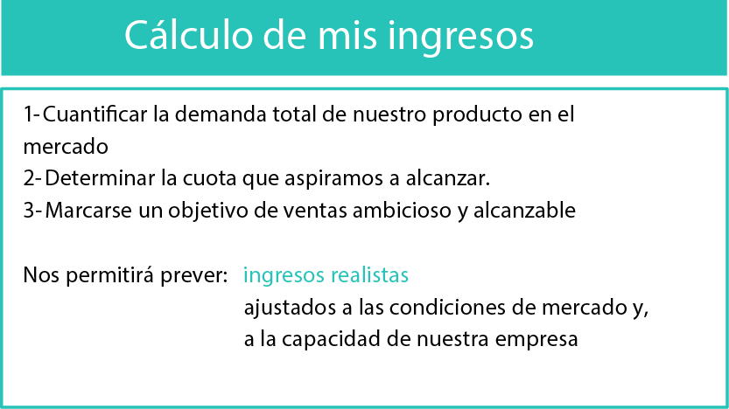

Slide 16
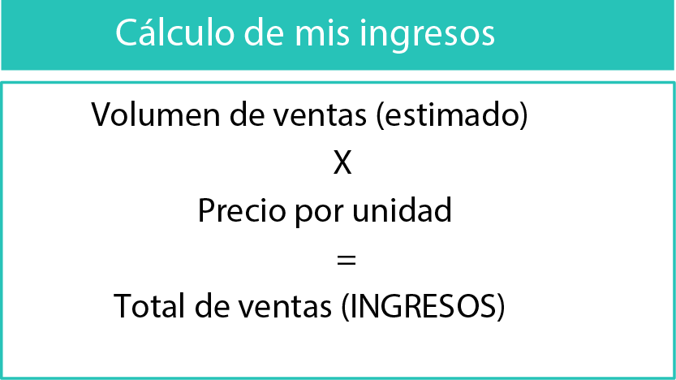

Slide 17
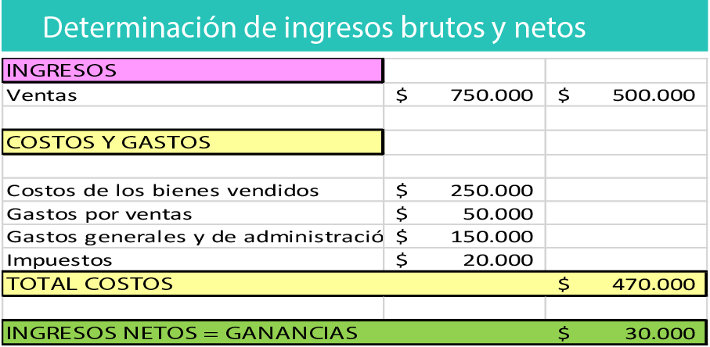

Slide 18


